Slide 1
Earth
Venus
Mars
Mercury
Pluto

Slide 2
Jupiter
Saturn
Uranus
Neptune
Earth
Pluto

Slide 3
Sun
Earth
Jupiter
Pluto

Slide 4
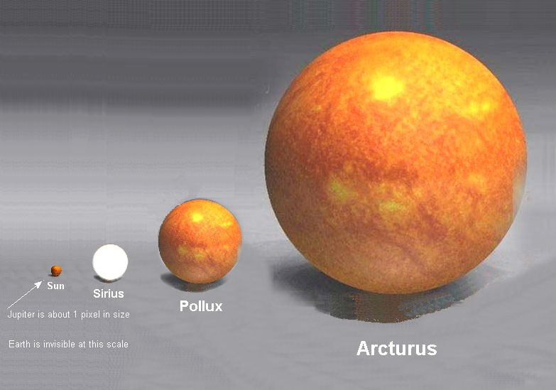

Slide 5
